Slide 2
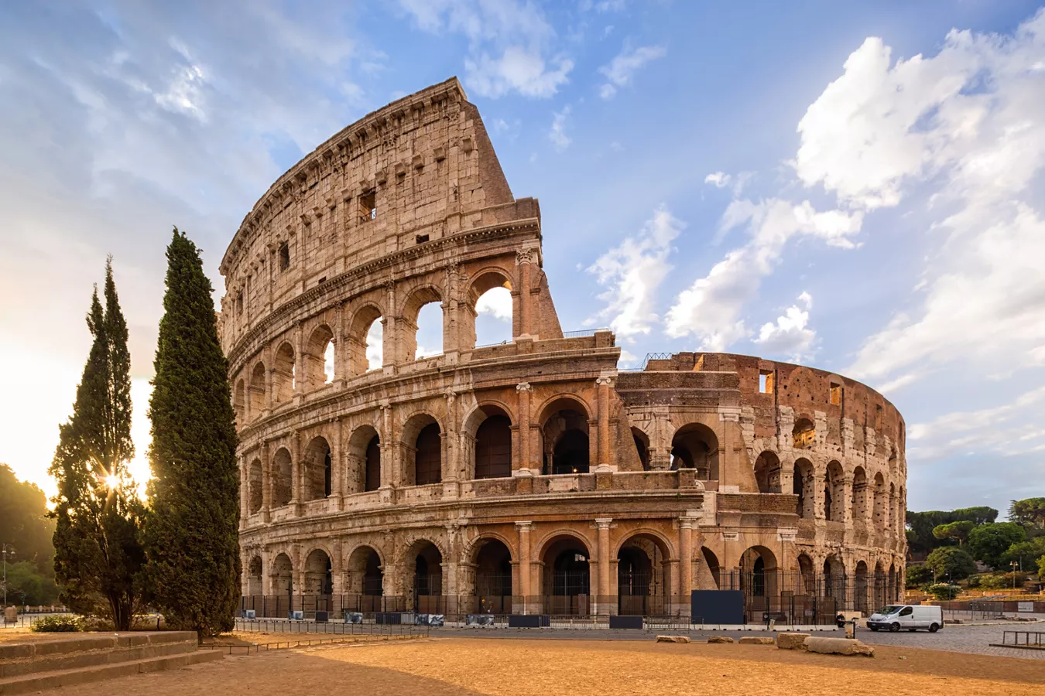
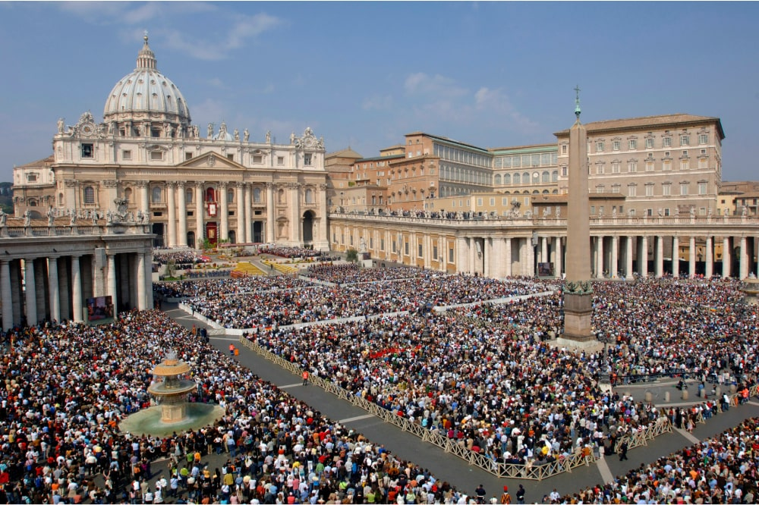

Slide 3
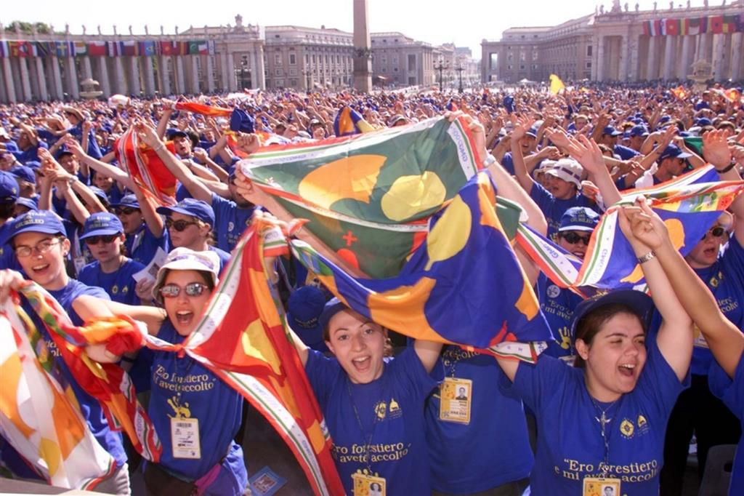
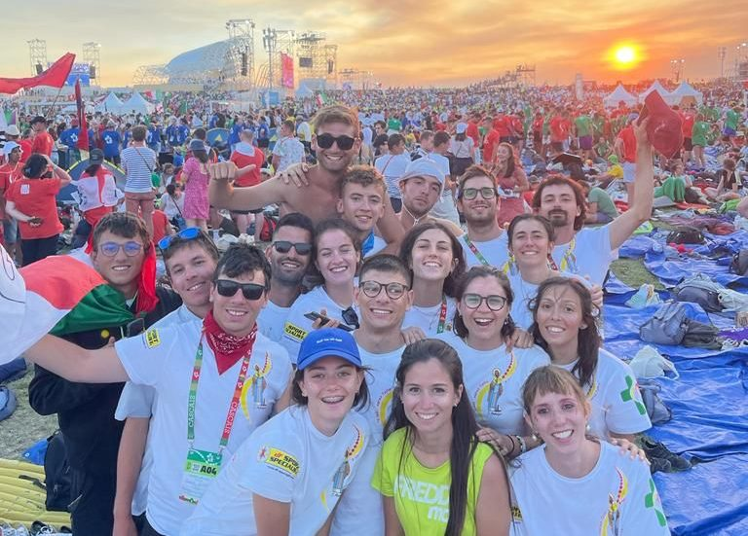
25 - 27 aprile 2025
GIUBILEO DEGLI
ADOLESCENTI
dalla 2^ media alla 2^ superiore

Slide 4
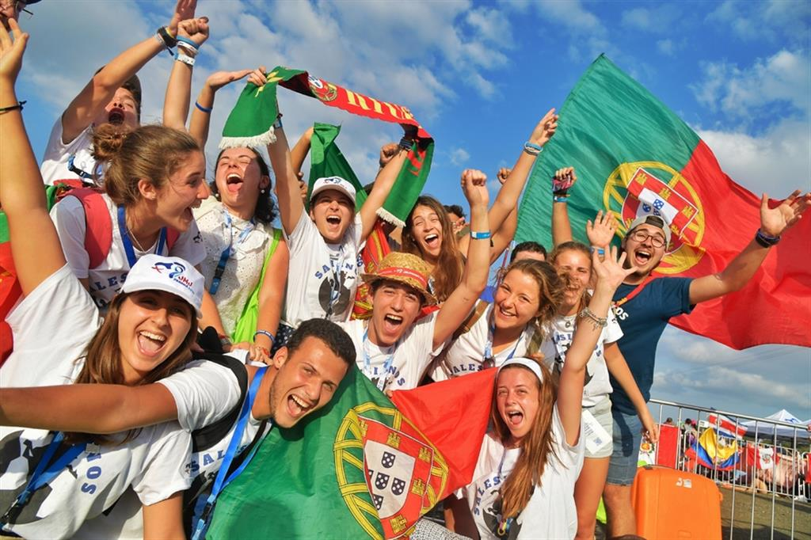
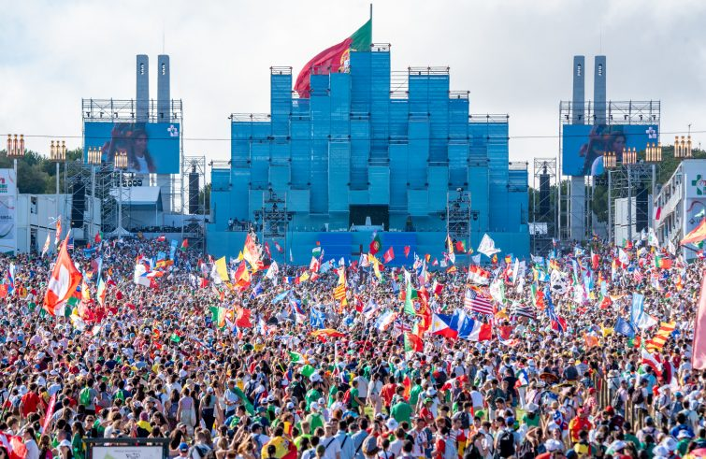
28 luglio - 3 agosto 2025
GIUBILEO DEI GIOVANI
dalla 3^ superiore

Slide 6
INCONTRI ADOLESCENTI (dai 14 ai 17 anni) a Muzzolon nel salone delle feste
Venerdì 11 ore 19:00 “#Lìncontri” con pizza :)
Giovedì 17 ore 21:00 “Chicercatrovaecammina”
INCONTRI GIOVANI (dai 18 ai 34 anni)
Venerdì 11 ore 20:45 a Cornedo Escape Room “Fuga verso se stessi”
Sabato 12 ore 20:45 a Muzzolon “Accendi la tua luce”
Domenica 13 ore 15:00 camminata Cornedo - Cereda incontro e pizza “Con una marcia in più”
Scuole medie Cornedo: durante le ore di religione
→ figura di S.Francesco d’Assisi con i missionari

